Slide 1

Progetto eis
Anello Gioia, Battistin Claudio, Malvestio Andrea, Rocchegiani Fabrizio

Slide 2
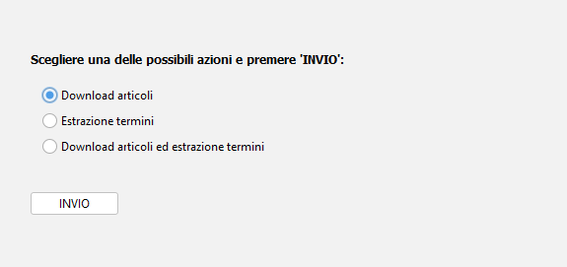
Panoramica progetto
Il programma permette di scaricare gli articoli dal sito del The Guardian o da un insieme di articoli del New York Times già scaricati e di estrarre i cinquanta termini più importanti.

Slide 3
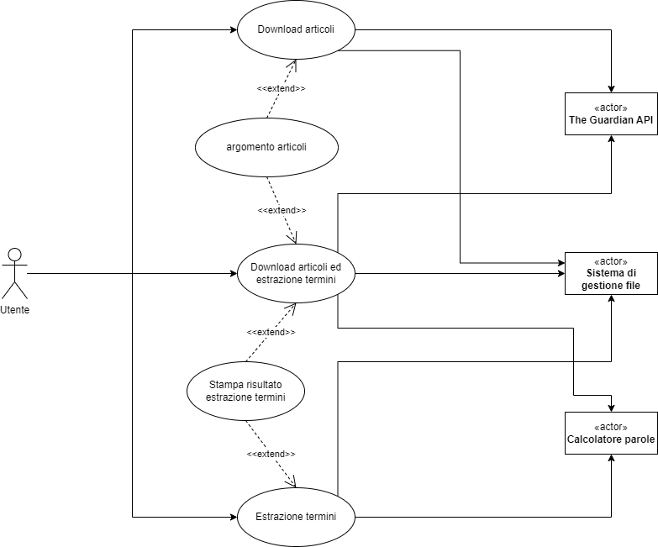
Diagramma casi d’uso

Slide 4
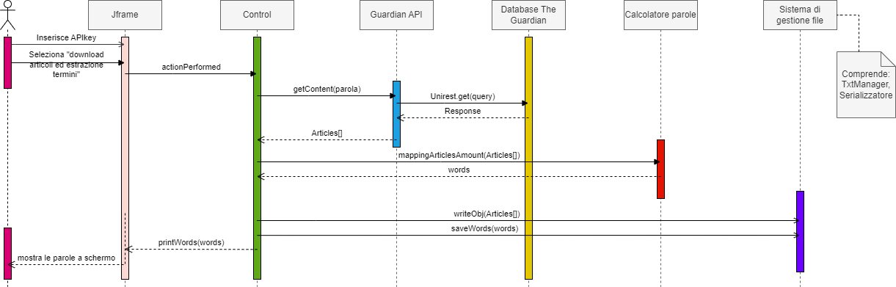
Diagramma di sequenza

Slide 5
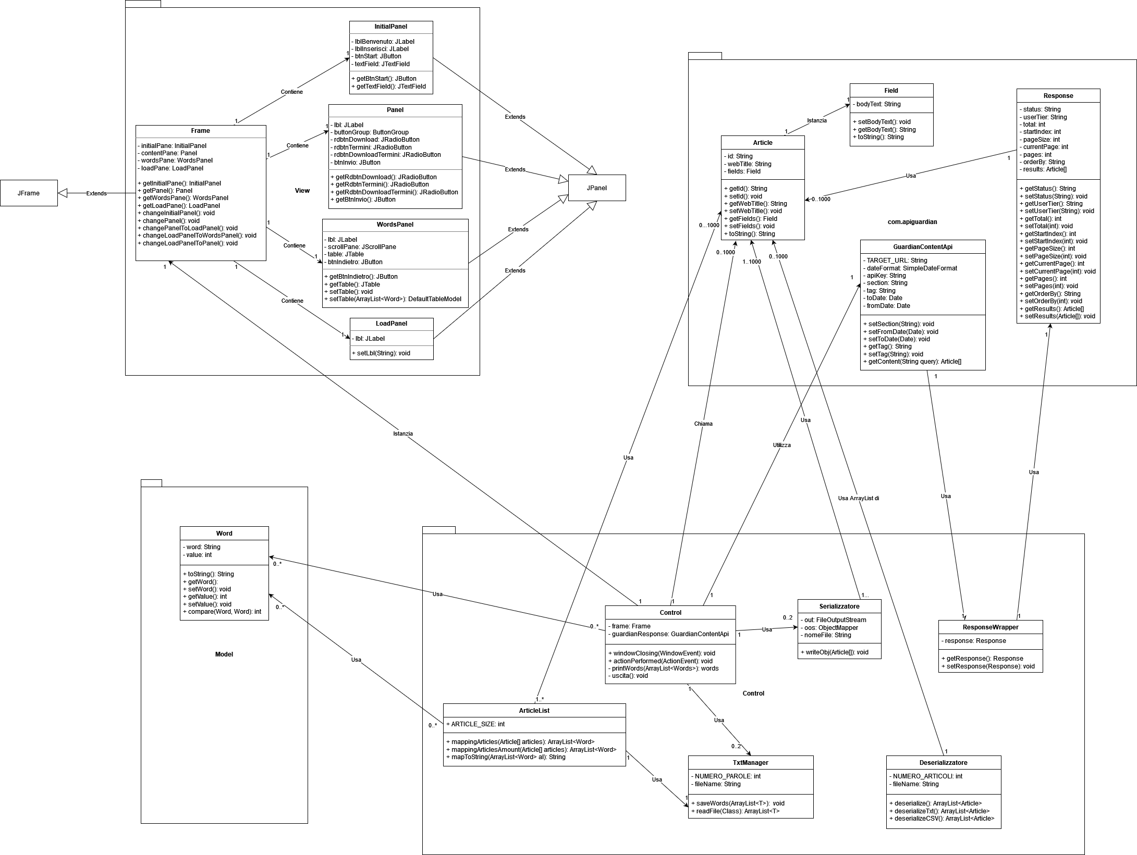
Diagramma delle classi

Slide 6
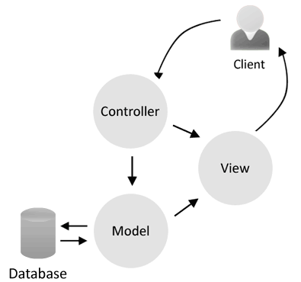
Model-view-controller
Model: contiene i metodi di accesso ai dati.
View: si occupa di visualizzare i dati all'utente e gestisce l'interazione fra quest'ultimo e l'infrastruttura sottostante
Controller: riceve i comandi dell'utente attraverso il View e reagisce eseguendo delle operazioni che possono interessare il Model e che portano generalmente ad un cambiamento di stato del View.
È stato inoltre utilizzato il modello MCV, infatti esso permette di gestire più facilmente la manutenzione del programma grazie alla divisione dei componenti software che si occupano della presentazione dei dati e quelli che si occupano di gestire i dati stessi, inoltre, essendo il progetto diviso in parti tra i vari componenti, permette una divisione logica del codice in zone distinte aumentando l’efficienza complessiva.

Slide 7
specifiche
- Il calcolo delle parole viene effettuato contando per ogni parola in quanti articoli appare(viene considerata solo la prima occorrenza del termine per ciascuna notizia).
- Se nella parola è presente un trattino(-) essa viene considerata come un unico termine. Esempio: Bitcoin-friendly.
- Vengono ignorate le parole presenti nel file Resources/stoplist.txt.
- Vengono eliminati dalla parola i seguenti caratteri: ,.;:?!(){}^“”…♦¶’'’"“”\n

Slide 8
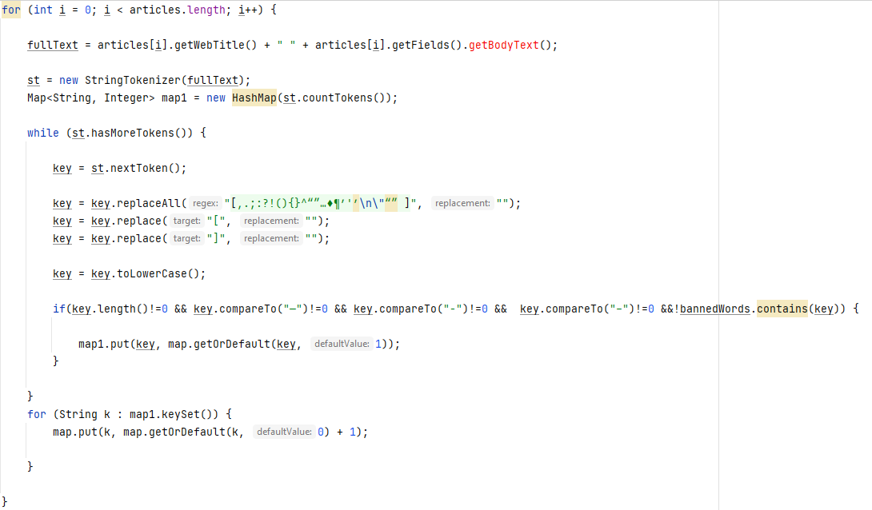
Conteggio parole

Slide 9
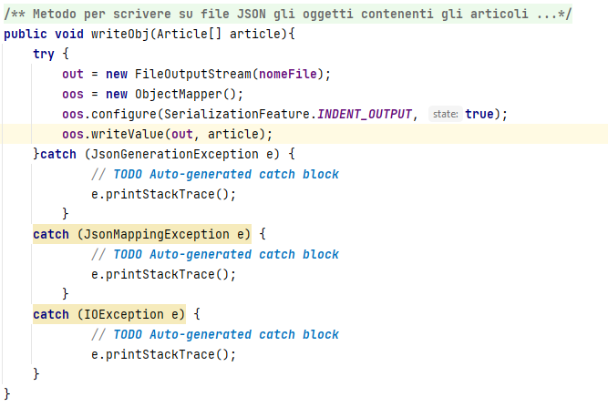
Serializzatore

Slide 10
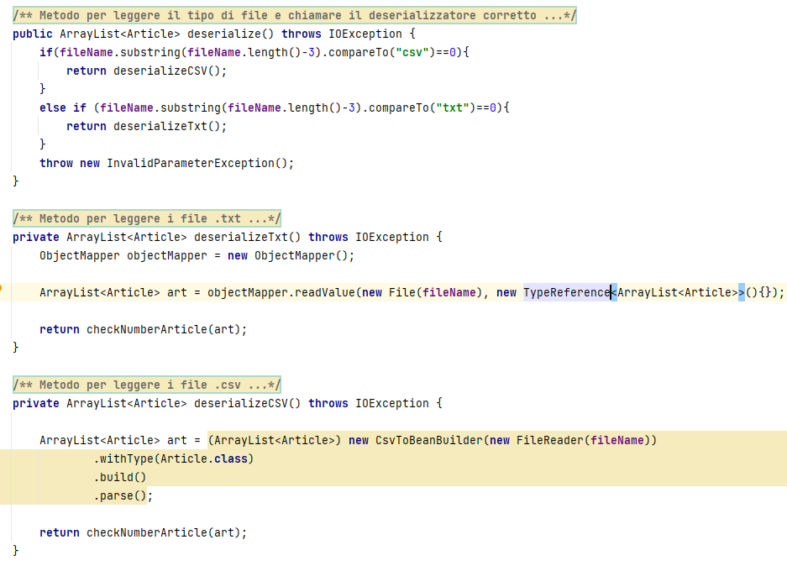
deSerializzatore

Slide 11
test

